Slide 1
EasyShop
Online Shopping store, easy to use and ad-free!
[23B11345]
Anan Amer
205757081

Slide 2
תיאור כללי
בתקופה האחרונה, העולם נכנס לעידן של חנויות אונליין, עם הופעתם המרשימה והמהירה במרחב הצריכה המונית.
-מצד אחד, בעלי העסקים מוצאים דרך להוריד את ההוצאות המשתייכות לניהול חנות פיזית, כמו תשלומים על שטח ועובדים.
-מצד שני, הצרכנים מנצלים את הנוחות הגדולה שמציעה חנות אונליין, כמו החסכון בזמן ובנסיעה.
קנייה אונליין, שהפכה לנורמה בדורנו, משנה את האופן שבו עסקים מתנהלים, כמעט כל עסק בו יש חנות פיזית, היום מתוסף לו גם חנות אונליין, ורבים הם העסקים שבכלל מוותרים על הפתיחה של חנות פיזית.
החנות האונליין שלנו מספקת מגוון רחב של מוצרים שכל אחד יכול להזמין ולרכוש בקלות, עם אפשרות הכנסה של מספר קטגוריות שונות, המוצרים יכולים להיות מכל סוג, בגדים, מוצרים לבית, תכשיטים, מוצרי חשמל או כל אפשרות אחרת.
האפליקציה שלי מקנה חווית קנייה מודרנית ופשוטה, ומאפשר בקלות לכל עסק להוסיף את הפריטים שלו והקטגוריות שלו.

Slide 3
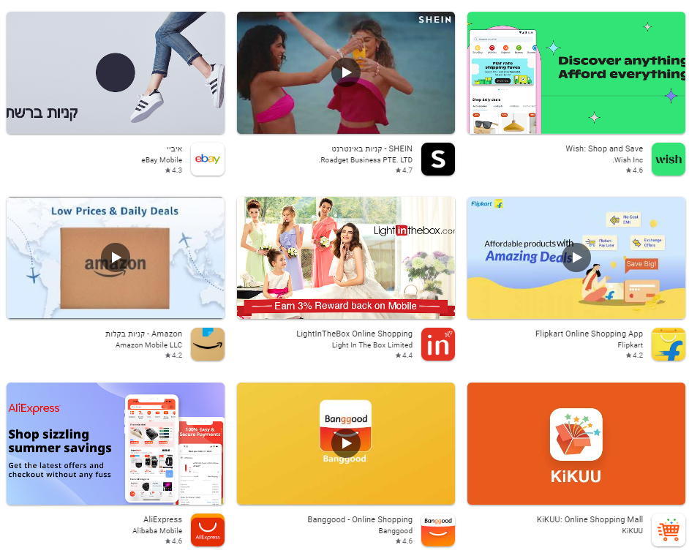
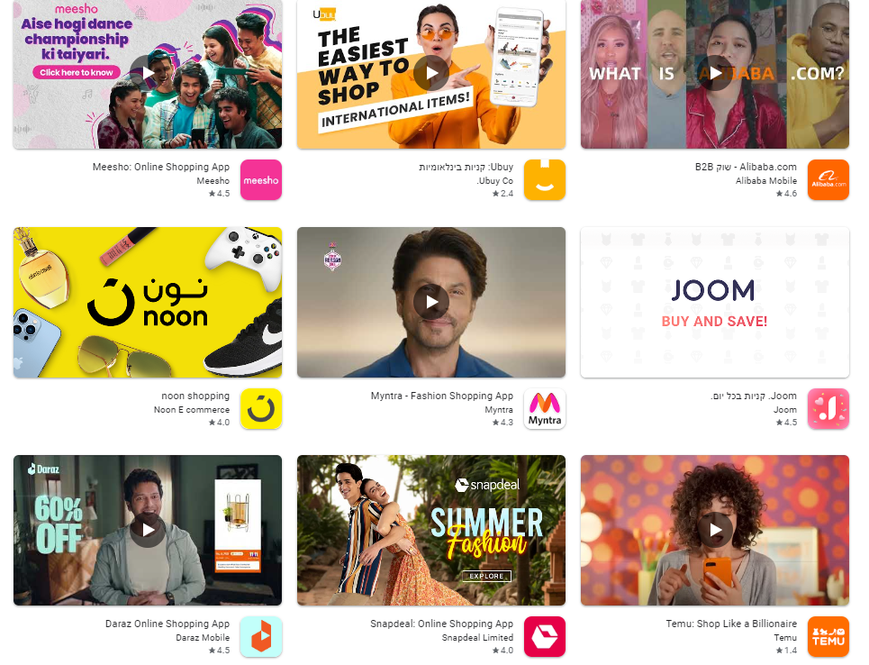
Market Research
יש הרבה מאוד אפליקציות המספקות שירות דומה
Search keywords:
•Store app
•Shopping apps
•Online shops
•Online store
•Online shopping

Slide 4


AliExpress
Link
By: Alibaba Mobile
Released On 27/9/2012
Last Update on 5/6/23
Downloads: 500M+
Size: 51MB
Rating 4.6
Contains ads

Slide 5

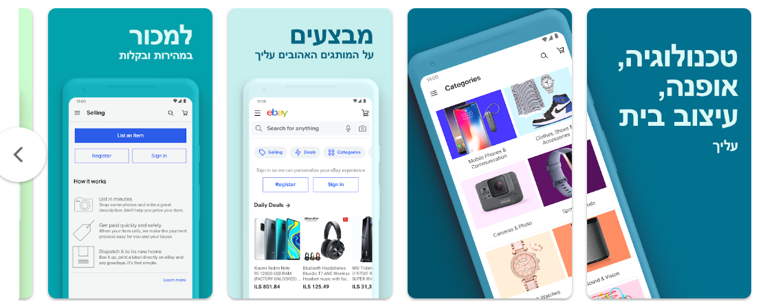
ebay
Link
By: ebay Mobile
Released On 17/2/2010
Last Update on 1/6/23
Downloads: 100M+
Size: 45MB
Rating 4.3
Contains ads

Slide 6

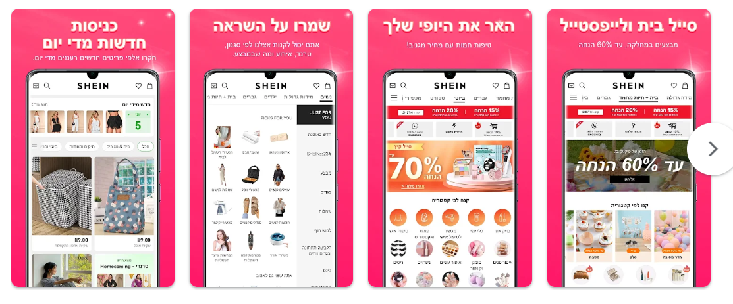
SHEIN
Link
By: Roadget Business PTE. LTD.‏
Released On 18/3/2014
Last Update on 2/6/23
Downloads: 100M+
Size: 32MB
Rating 4.7
Contains ads

Slide 7

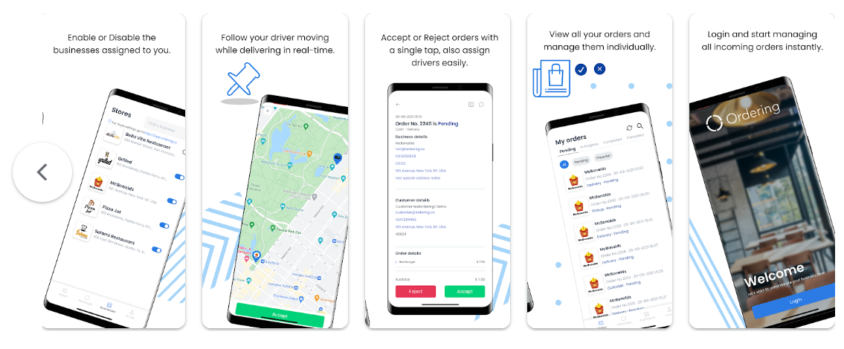
Store App
Link
By: Ordering, Inc
Released On 2/2/2022
Last Update on 14/4/23
Downloads: 1000+
Size: 34MB

Slide 8
הפיצ'רים באפליקציה
1. חיבור משתמשים - חיבור עם שם משתמש וסיסמה
2. העלאת תמונות
3. ניהול דאטה בפיירבייס 4. Splash Screen
5. קניית מוצרים דרך מייל (משהו שמתבצע על ידי לחיצת כפתור)
6. Reset password

Slide 9
